Slide 1
WinDev 10
Accompagnement du génie logiciel,
de l’Analyse à la Maintenance

Slide 2
Présentation
WinDev : AGL n°1 en France
Concurrence très faible (FreeDev)
Tarifs de WinDev : entre 990€ et 1990€.

Slide 3
Commentaires
Concurrence très faible car principalement présente dans le logiciel libre (FreeDev), et cela malgré les tarifs de windev.

Slide 4
l’Analyse
Modélisation des données
Plusieurs modèles et langages de modélisation
  MERISE
  Dans un format propre à WinDev
  Diagramme de classes UML

Slide 5
Commentaires
Une analyse Windev est la modélisation des données à utiliser pour le logiciel.
Elle est indépendante du format de la base de données.
Elle peut être sous plusieurs formes (différents modèles utilisables).

Slide 6
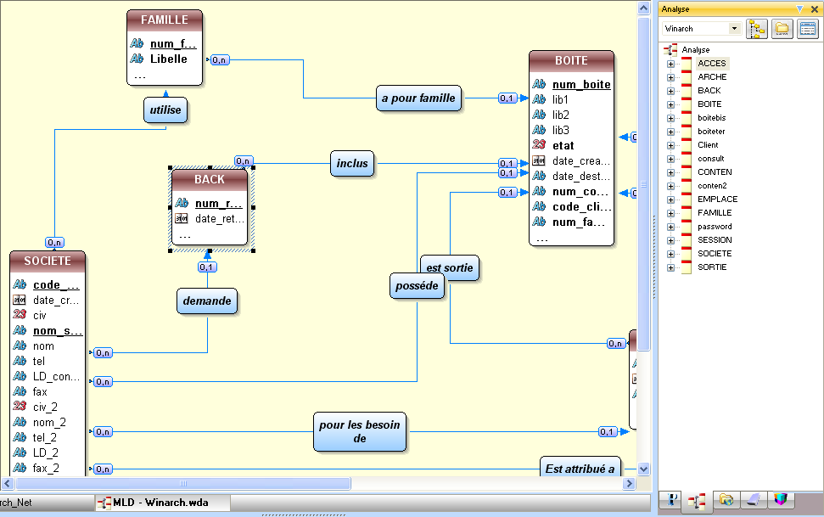
L’éditeur d’analyse

Slide 7
Commentaires
Cette capture d’écran montre un MCD (Méthode MERISE) qui décrit les associations entre les tables et les différentes rubriques.

Slide 8
Les bases de données
Gestion de plusieurs formats de données :
  Hyper File par défaut
  Access
  Oracle
  etc …
Fonctionnalités optimisées pour la gestion des données et des fichiers
Gestion de données locales ou Client/Serveur sur simple clic.

Slide 9
Commentaires
Windev accède nativement à plusieurs SGBD (Oracle, Mysql, Access, SQL Server).
Windev possède aussi son propre SGBD basé sur l’Hyperfile (utilisation de fichiers de données).
Windev propose une liste de fonctionnalités unifiées pour l’ensemble des bases de données accessibles.

Slide 10
L’IHM
Un éditeur de fenêtres simple
Paramétrage des éléments d’une fenêtre par programmation ou par interface graphique
Création automatique par RID ou RAD

Slide 11
Commentaires
Une édition d’interface similaire au Visual Basic de Microsoft : utilisation de « glisser-déplacer » sur les différents éléments de l’interface.
Une création assistée ou automatisée par l’AGL qui se base sur la description faite des données pour créer des fenêtres optimisées pour l’exploitation des données.

Slide 12
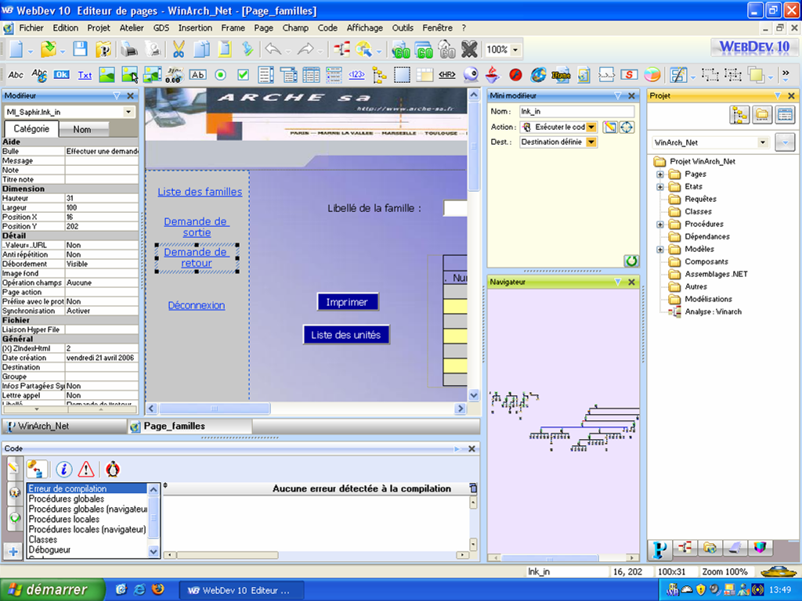
L’éditeur de fenêtre

Slide 13
Commentaires
Les différents éléments de l’éditeur :
  L’arborescence du projet : accès direct à tous les éléments du projet (pages, fichier, procédure, état, etc…)
  Le mini-modifieur : permet de modifier directement les paramètres de base des éléments de la fenetre.
  Le navigateur du projet qui permet de visualiser les liens entres les différents éléments du projet.

Slide 14
Commentaires
  L’éditeur de fenêtre : affiche la fenêtre en cours de création et permet de la modifier par « glisser-déplacer ».
  Le Kouglof : outil multi-tâches qui permet entre autre d’effectuer des recherches et des remplacements dans le code du projet, d’afficher le code de l’élément sélectionné dans la fenêtre, d’afficher les erreurs et warning, d’afficher les tâches « A faire ».

Slide 15
Commentaires
  Le modifieur : permet un paramétrage avancé des éléments de la fenêtre, son utilisation est la même que celle du mini-modifieur.

Slide 16
RAD
Rapid Application Development
Création automatique de fenêtres et du code associé

Slide 17
Commentaires
Création automatique de fenêtres entièrement codées en fonction de la description de la base de données
Création de toutes les fenêtres nécessaires à l’exploitation de la BD :
  Listes des enregistrements
  Détail des enregistrements pour création ou modification
  Etc…

Slide 18
RID
Rapid Interface Design
Création de toutes les fenêtres comme le RAD mais sans le code afin de personnaliser les fonctionnalités

Slide 19
L’éditeur de code
le W-Langage : langage de 5^{éme} génération, orienté objet, propriétaire
Programmation évènementielle
Programmation séquentielle
Programmation de Triggers

Slide 20
Commentaires
Plusieurs types de programmation objet accessibles :
  en séquentiel pour un projet sans IHM (Collection de procédures, composants ou package),
  en évènementiel (sur clic, sur double-clic, sur survol d’un objet, on déclenche des procédures),
  Programmation du SGBD : triggers

Slide 21
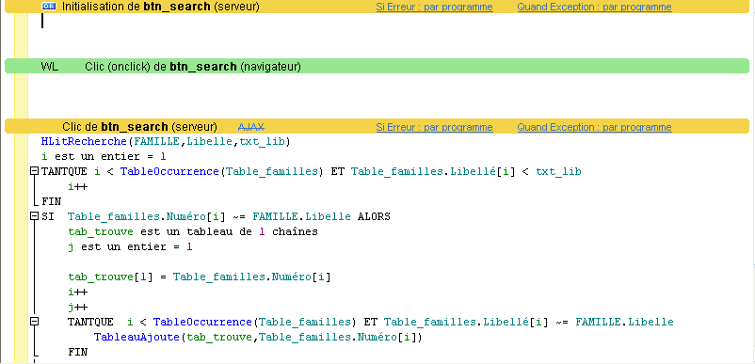
L’éditeur de code

Slide 22
Commentaires
L’éditeur est divisé en blocs : un bloc pour chaque évènement.
Cette capture d’écran provient de WebDev car il nous semblait intéressant de noter la dissociation entre le code qui sera exécuté par le navigateur (en vert) et le code exécuté sur le serveur (en jaune).

Slide 23
Diffusion et Maintenance
Création de procédures d’installation
  Locale
  Réseau
Création de patchs prenant en compte les dernières modifications
Analyseur de performance
Création automatique de dossiers complets

Slide 24
Commentaires
Une installation locale peut se faire de deux manières : installer le logiciel sur chaque poste ou l’installer dans un répertoire partagé sur le réseau. Ce type d’installation nécessite l’utilisation de patchs pour la maintenance.
Une installation en réseau correspond à l’installation d’une version de référence sur le serveur, ainsi que la mise à disposition d’un installeur.

Slide 25
Commentaires
L’utilisateur final utilise ledit installeur pour mettre le logiciel sur sa machine. Par la suite, lorsqu’il lancera le logiciel sur son poste, le logiciel interrogera le serveur pour savoir si une mise à jour est en place pour la proposer à l’utilisateur.
L’analyseur de performance permet de connaître le nombre de lancement d’un traitement ainsi que son temps d’exécution.

Slide 26
Autres AGL de PcSoft
WebDev
  Applications Web et sites Internet
WinDev Mobile
  Applications pour Pocket PC et téléphones portables

Slide 27
Avenir : Version 11
Gestion de projet : planning, diagramme de GANTT
Base de données : procédures stockées
Maintenance : détection de code orphelin
IHM : adaptation à Windows Vista : menus en 3D, boutons animés

Slide 28
Sources
Site Internet de PcSoft www.pcsoft.fr
Documentation technique des logiciels
Des versions Express (gratuites) de Windev10 et de Windev10 Mobile sont téléchargeables sur le site de PcSoft.

